Slide 1
Профилактика падения пациентов
Учебный центр святителя Алексия
Преподаватель Кравченко Татьяна Евгеньевна

Slide 2
Падение – это событие, в результате которого человек непреднамеренно лежит на полу, земле или каком-либо другом низком уровне

Slide 3
В мире
регистрируются
более 35 млн
не смертельных падений,
требующих медицинской помощи

Slide 4
Профилактика падений – это снижение риска падений
ДЛЯ ПРОФИЛАКТИКИ ПАДЕНИЙ НЕОБХОДИМО:
анализировать случаи падения (журнал регистрации падений)
проводить оценку риска падений по шкале
создавать безопасную окружающую среду
снижать факторы риска падений
проводить инженерно - технические работы по устранению потенциальных опасностей
6. информировать людей в отношении факторов
риска

Slide 5
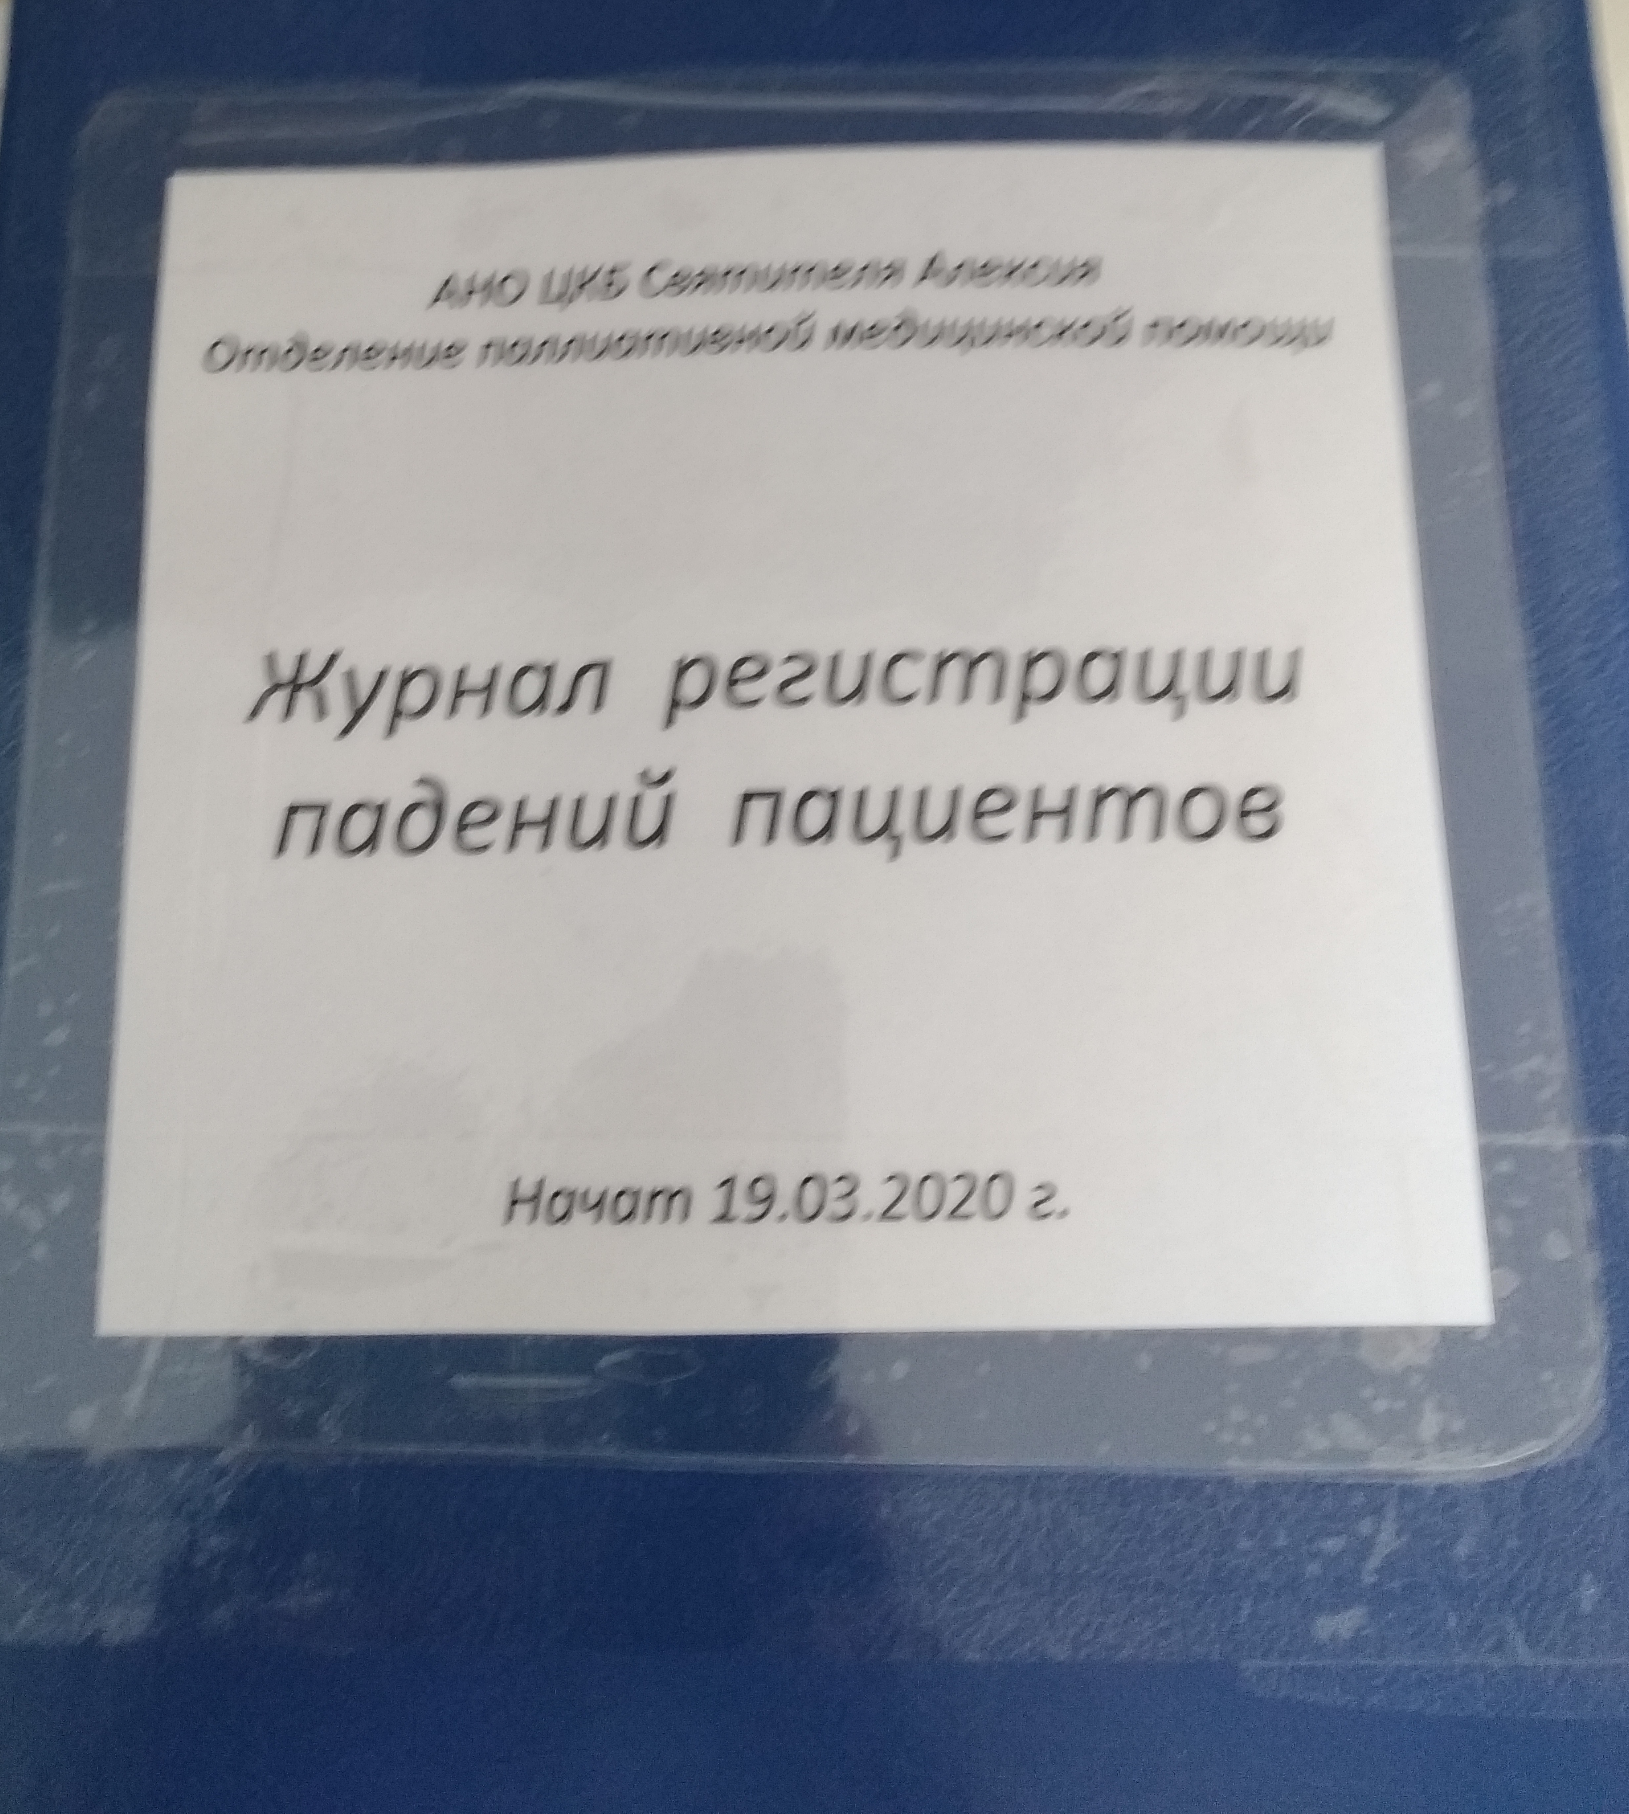
Журнал регистрации падений
№ | ФИО пациента | пал | обстоятельства падения | подпись м/с
1. | Киселёв И.П. | 7 п | Резко встал сразу после сна, неудобно одел обувь и не включил индивидуальное освещение | Петрова

Slide 6
Пациенты с высоким риском падения
ПОСТУПАЮЩИЕ ПАЦИЕНТЫ :
Имеющие факты падения в недалёком прошлом
Импульсивные и беспокойные
Поступающие в бессознательном состоянии и под действие анестетиков, алкоголя
Передвигающиеся при помощи специальных технических приспособлений
Передвигающиеся при помощи других людей
Испытывающие головокружения
Со сниженной мышечной координацией
С нестандартной походкой
ТАКИХ ПАЦИЕНТОВ ЕЩЁ ДО ПОДРОБНОЙ ОЦЕНКИ РИСКА
НЕЛЬЗЯ !!! ОСТАВЛЯТЬ БЕЗ ПРИСМОТРА

Slide 7
Оценка риска падения
категории | варианты ответов | баллы
1. Падения в анамнезе | нет | 0
 | да | 25
2. Сопутствующие заболевания (1 и более) | нет | 0
 | да | 15
3. Наличие вспомогательных средств для перемещения | постельный режим / помощь медсестры | 0
 | костыли/палки/ходунки | 15
 | придерживается при перемещении за мебель | 30
4. Проведение в/в терапии (наличие в\в катетера) | Нет | 0
 | да | 20
5.Функция ходьбы | норма/постельный режим / обездвижен | 0
 |  | 10
 | слабая
 |  | 20
 | нарушена
6.Оценка пациентом собственных возможностей и ограничений | знает свои ограничения | 0
 | переоценивает свои возможности или забывает о своих ограничениях | 20
ШКАЛА МОРСЕ

Slide 8
Оценка риска падения
баллы | оценка | действия
0-24 | низкий уровень | тщательный основной медицинский уход
25-50 | средний уровень | внедрение стандартизированных вмешательств для профилактики падений
51 и более | высокий уровень | внедрение специфических вмешательств для профилактики падений

Slide 9
Оценка наличия головокружения
Перед вставанием необходимо проводить тест на наличие головокружения-
поворот на 180 градусов
Проводится лёжа в постели.
Пациента поворачивают с одного бока
на другой. Скорость поворота – комфортная для пациента.

Slide 10
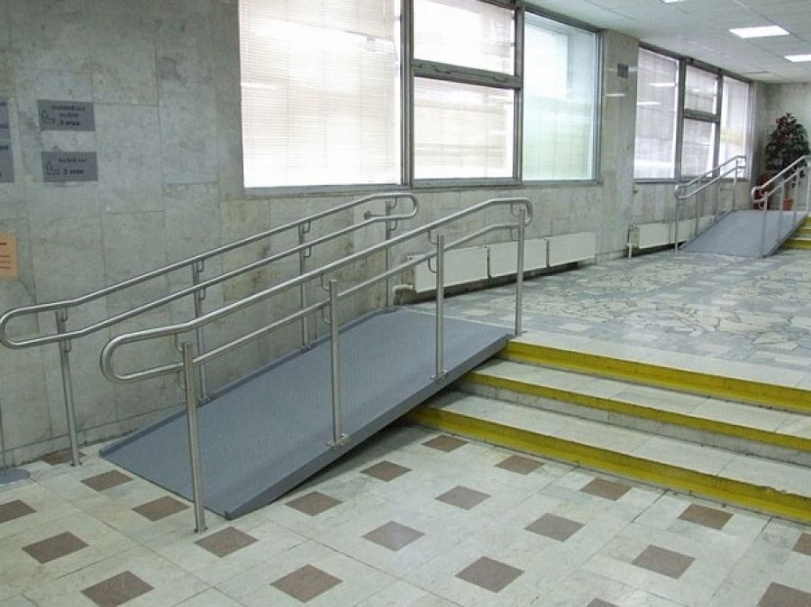
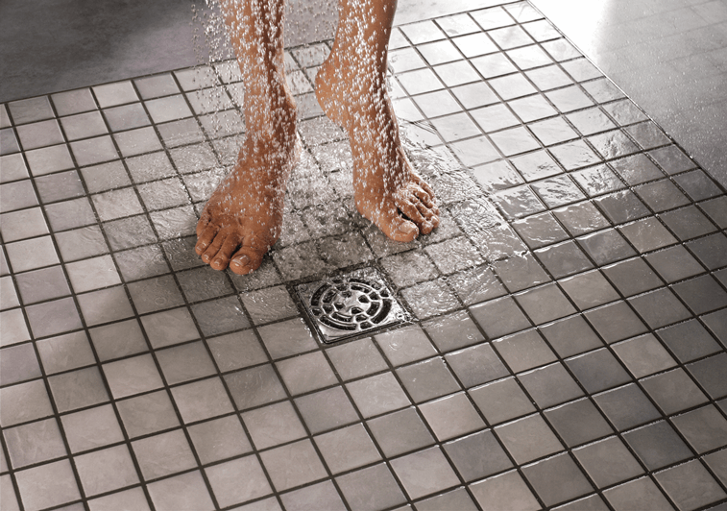
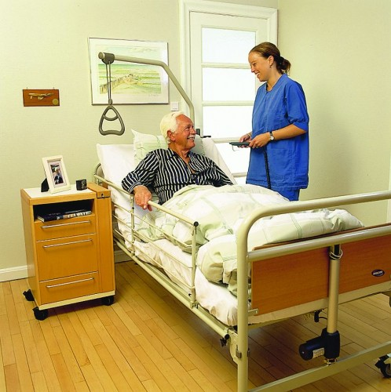
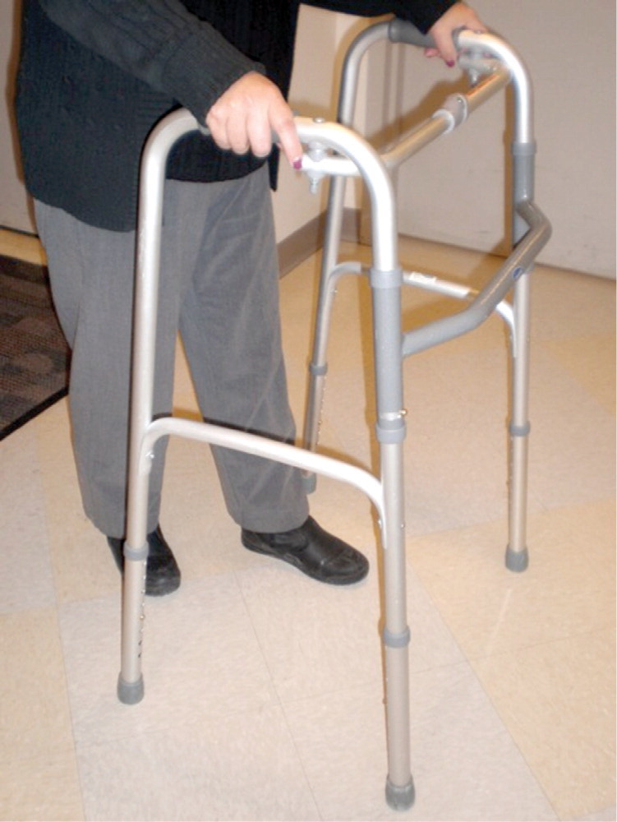
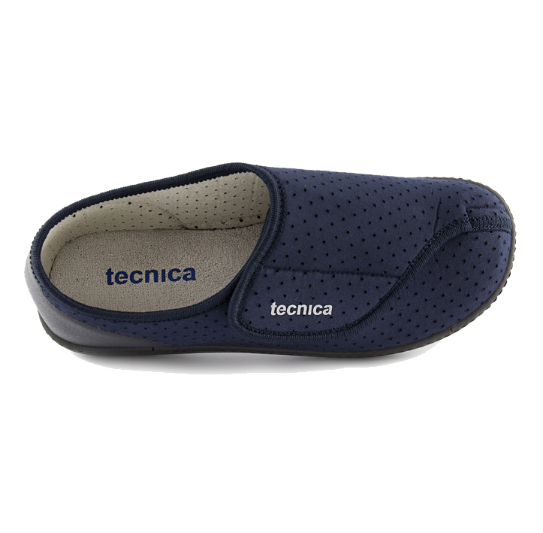
Безопасная окружающая среда

Slide 11
Факторы риска падения
1.медицинские состояния: неврологические, сердечные или другие ограничивающие функции состояния;
2.использование лекарств, увеличивающих риск падения: психотропные, гипотензивные и прочие
3.низкий уровень подвижности, когнитивных способностей и зрения:
отсутствие физической активности и потеря равновесия, особенно среди пожилых людей

Slide 12
Мероприятия, снижающие риск падений
• установка сигнализации около кровати и еѐ тестирование (1 раз в 6 мес. – сестра-хозяйка);
• ограничение степени открывания окон;
• наличие системы вызова медицинского
персонала;
• использование низких кроватей для пациентов с риском
падения, а также использование ограничителей на кровати;
• использование эргономичной мебели и правильная организация пространства вокруг пациента;
• назначение надлежащих вспомогательных устройств для передвижения;

Slide 13
Мероприятия, снижающие риск падений
• оборудование ванных комнат и туалетов специальными поручнями и другими приспособлениями;
• наличие удобного освещения;
• использование защитных заслонов/ограждений/ средств фиксации пациента;
• расположение пациентов со значительным риском ближе к посту медицинских сестер;
обучение пациентов и родственников безопасным техникам перемещения

Slide 14
Информирование людей о программе снижения риска падений

Slide 15
Информировать людей о программе снижения риска падений

Slide 16
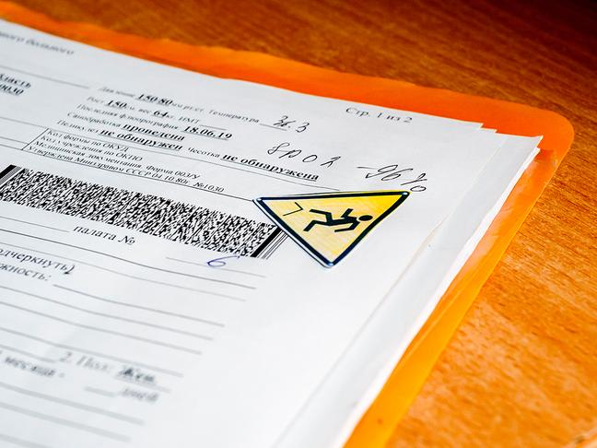
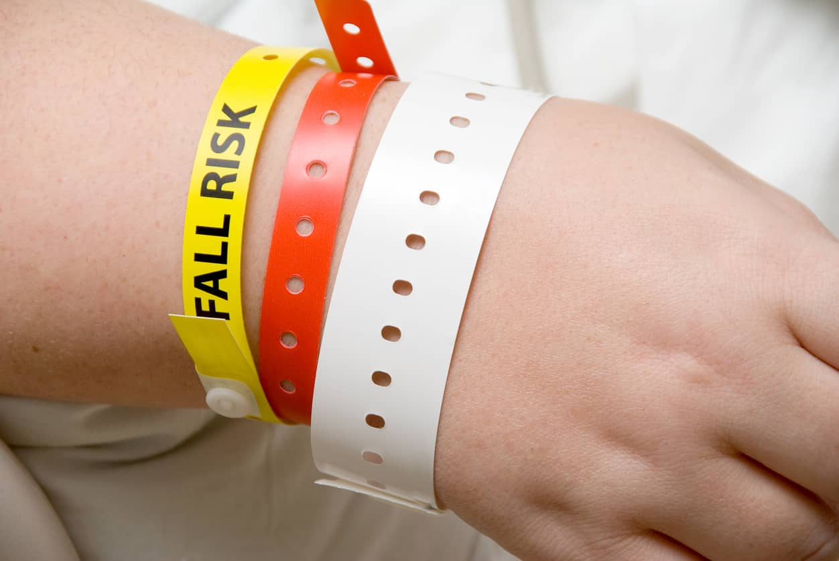
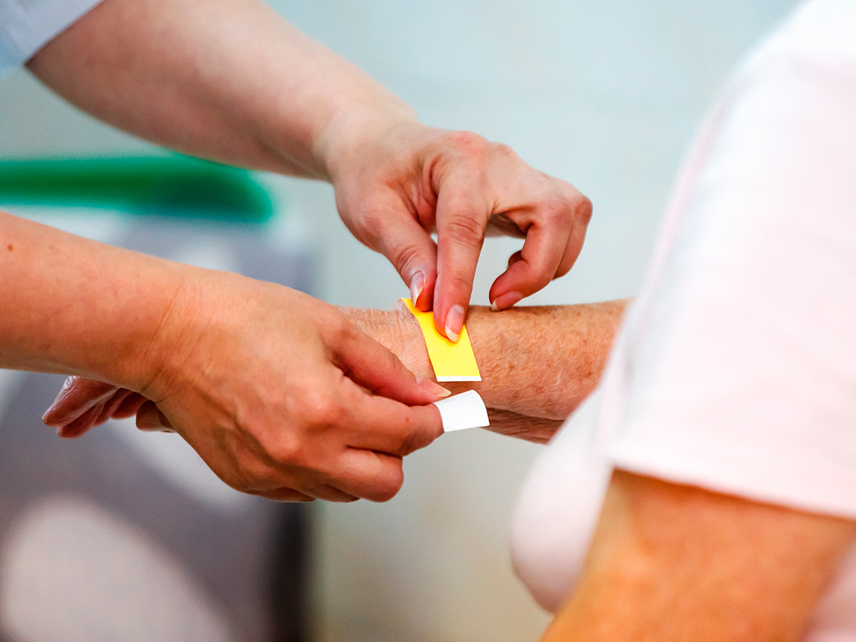
Цветовая индикация рисков падения

Slide 17
В случае падения пациента
Осмотреть пациента.
При наличии боли, внешних изменений на коже и мягких тканях, удобно устроить пациента на полу (подушка и одеяло), отодвинуть стулья, тумбочки, чтобы не было попыток вставания.
Успокоить пациента, сообщить о своих дальнейших действиях.
Позвать сестру/врача для осмотра пациента.
Организовать поднятие пациента с учётом рекомендаций.
Предоставить информацию среднему медперсоналу о произошедшем падении.

Slide 18
ДЛЯ ПРОФИЛАКТИКИ ПАДЕНИЙ
УХАЖИВАЮЩИЙ ПЕРСОНАЛ ДОЛЖЕН:
анализировать случаи падения
проводить оценку риска падений по шкале Морсе
создавать безопасную окружающую среду
снижать факторы риска падений
документировать процесс выполнения мероприятий по снижению рисков падения
6. информировать пациентов, родственников, коллег в отношении факторов риска падений

Slide 19
Спасибо за внимание!

